Slide 1
Anatomie descriptive des molaires temporaires
Dr Fradj Billel

Slide 2
Introduction :
Elles sont au nombre de huit, soit deux par hémiarcade. Elles sont en série de taille descendante tant au maxillaire qu'à la mandibule.
Classiquement leur chronologie d'éruption est la suivante : première molaire mandibulaire - première molaire maxillaire - seconde molaire mandibulaire - seconde molaire maxillaire.
Les premières molaires ne présentent que peu de similitude avec les dents permanentes. En revanche, les secondes molaires temporaires sont, à quelques différences près, identiques aux premières molaires définitives.
Elles sont remplacées par les prémolaires définitives, dont le diamètre mésiodistal est plus court.

Slide 3
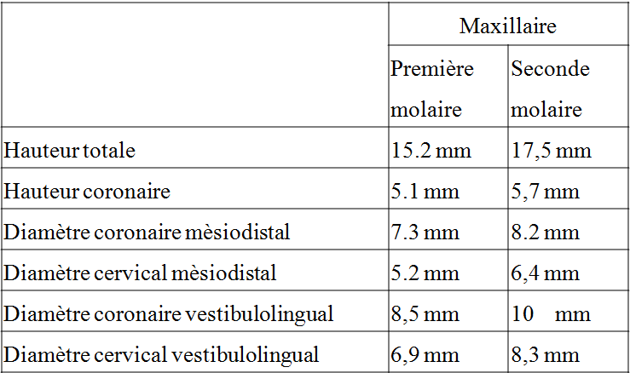
Dimensions

Slide 4
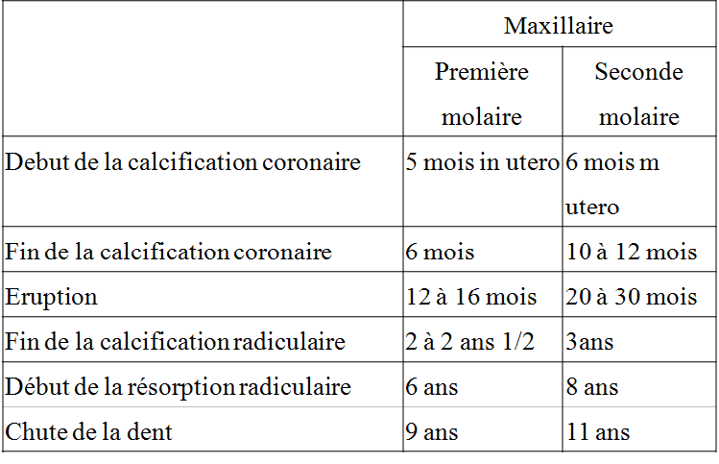
Chronologie

Slide 5
Description de la 1ere molaire temporaire maxillaire
Observation par la face vestibulaire
C'est la plus atypique de toutes les unités dentaires - tant permanentes que temporaires.
elle est généralement bicuspidée (une cuspide vestibulaire et une cuspide linguale) On peut trouver cependant, sur sa portion distale. deux petites cuspides (une cuspide vestibulaire et une cuspide linguale).
La couronne est large dans le sens mésiodistal et courte dans le sens occlusocervical.
La moitié mésiale est plus haute que la moitié distale. Les contours proximaux sont convexes et convergent vers la région cervicale.
Le contour occlusal est festonné. La cuspide mésiovestibulaire est émoussée.

Slide 6
Description de la 1ere molaire temporaire maxillaire
Observation par la face vestibulaire
La cuspide distovestibulaire lorsqu'elle existe, ne représente que le quart du diamètre mésiodistal vestibulaire.
La surface coronaire est convexe dans le tiers cervical, surtout sous la cuspide mésiovestibulaire. A cet endroit, elle constitue une éminence appelée
« tubercule de Zuckerkandl » - (tuberculum molare).

Slide 7
La face linguale est plus étroite que la face vestibulaire. La cuspide mésiolinguale est plus aiguë.
Le tubercule de Carabelli est exceptionnel sur cette dent.
Il n'existe pas de sillon profond sur la face linguale.
Observation par la face proximale
La vue mésiale est caractéristique II existe une nette différence entre le diamètre cervical et le diamètre occlusal. Le contour vestibulaire est fortement convexe, surtout dans la région cervicale (tuberculum molare).
La face distale est plus étroite.

Slide 8
La surface occlusale
est marquée par la cuspide vestibulaire dont le versant central triangulaire se termine au centre de la dent. La cuspide linguale est plus petite avec un versant triangulaire moins proéminent.
La cuspide distovestibulaire est peu volumineuse Les versants centraux de la cuspide mésiolinguale et de la cuspide distovestibulaire forment fréquemment une crête oblique Celle-ci est traversée par un sillon profond qui sépare la dent en une portion vestibulaire et une portion linguale.
La dent est plus large dans sa partie mésiale
Lorsque la dent ne présente que deux cúspides, celles-ci sont de valeur équivalente. Il existe des spécimens a quatre cúspides qui ressemblent alors á la deuxième molaire temporaire.

Slide 9
Contours internes : cavité pulpaire
Elle est composée d'une chambre et de trois canaux.
La chambre pulpaire occupe la partie centrale du tiers cervical coronaire et du tiers cervical radiculaire. Elle presente trois ou quatre cornes dont la plus importante est la corne mesiovestibulaire.
L'ensemble de la chambre pulpaire est déporté vers la paroi mésiale
Les canaux qui naissent dans la chambre pulpaire sont assez irréguliers. Ils sont souvent en forme de ruban, ils présentent plus de variations morphologiques que les canaux permanante

Slide 10
Description de la 2eme molaire maxillaire
Observation par la face vestibulaire
La deuxième molaire temporaire ressemble a la première molaire définitive.
Les dimensions sont réduites dans toutes les directions par rapport à la première molaire permanente à laquelle elle ressemble.
Le diamètre mèsiodistal est plus grand que la hauteur coronaire.
La cuspide distovestibulaire est relativement importante.
La séparation entre les deux cuspides vestibulaires est profonde et fortement marquée.
La surface vestibulaire est marquée par une forte convexité dans la région cervicale (tuberculum paramolare).
Elle présente également trots racines qui sont plus importantes que sur la première molaire. Quelquefois la racine distovestibulaire et la racine linguale ne forment qu'une seule et unique racine.
Les racines sont fines, longues et davantage divergentes que sur la première molaire.

Slide 11
Observation par la face linguale
Les dimensions sont réduites dans toutes tes directions par rapport a la première molaire permanente a laquelle elle ressemble. L'isomorphie entre la deuxième molaire temporaire et la première molaire définitive est telle que si le tubercule de Carabelli existe sur la dent temporaire, il existera sur la dent définitive. Le sillon de Carabelli peut être profond.
Observation par la face proximale
Les dimensions sont réduites dans toutes tes directions par rapport a la première
molaire permanente a laquelle elle ressemble. Le diamètre vestibulolingual est
plus grand que la hauteur coronaire

Slide 12
Observation par la face occlusale
Lorsque la dent présenle quatre cúspides, celles-ci sont par ordre décroissant
- cúspide mésiolinguale.
- cúspide mésiovestibulaire,
- cúspide distovestibulaire et
- cúspide distolinguale.
Les versants centraux de la cúspide mésiolinguale et de la cúspide distovestibulaire forment une arête transverse qui n'est jamais coupée par un sillon de coalescence.
Le diamètre vestibule-lingual est plus important que le diamètre mésiodistal. La crête marginale mésiale est une structure importante de cette dent ; elle porte quelquefois deux tubercules séparés par un sillon.

Slide 13
Contours internes : cavité pulpaire
La cavité pulpaire se compose d'une chambre et de trois canaux
La chambre occupe la partie centrale du tiers cervical coronaire et du tiers cervical radiculaire. Elle présente quatre cornes pulpaires qui correspondent aux quatre cuspides. que l'on classera par ordre décroissant en : mésiovestibulaire. mésiolinguale distovestibulaire et distolinguale II peut exister une corne en regard du tubercule de Carabelli
La racine mesiovestibulaire peut contenir de un à trois canaux. La racine distovestibulaire et la racine linguale contiennent de un à deux canaux

Slide 14
